Slide 1
Опыт использования облачной САПР для организации командной работы над инженерным проектом
Чернова С.А. – учитель информатики ЧОУ «Гимназия № 1» г. Новороссийска

Slide 2
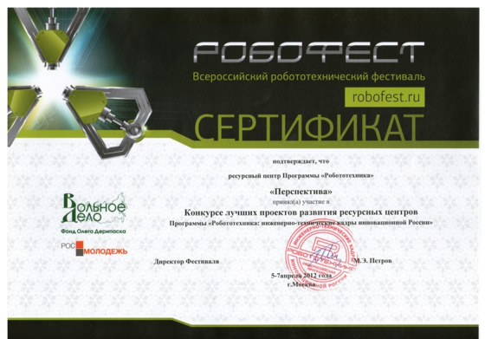
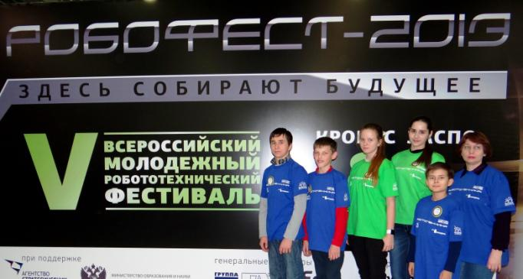
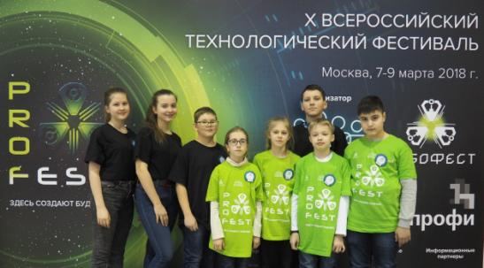
С 2012 года ЧОУ «Гимназия № 1» – участник Программы «Робототехника: инженерно-технические кадры инновационной России»

Slide 3
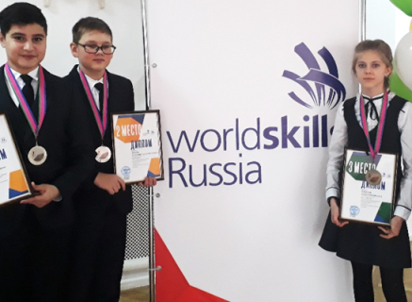
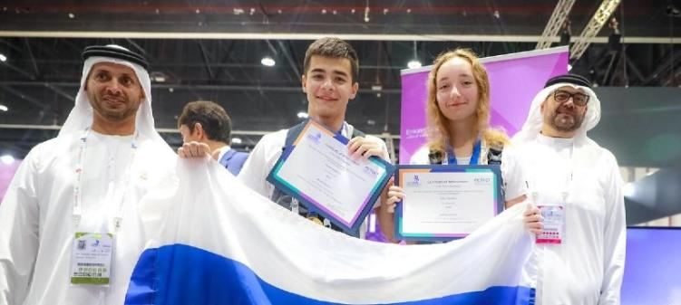
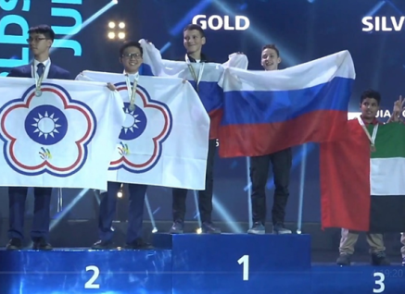
С 2017 года ЧОУ «Гимназия № 1» принимает активное участие в компетенции «Мобильная робототехника» чемпионатов различного уровня WorldSkills Juniors.

Slide 5
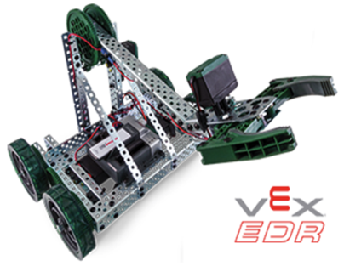
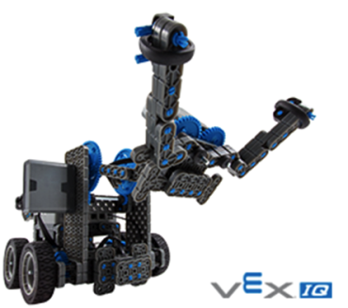
Конструкторы VEX с 2017 года стали официальным оборудованием для конкурсов WorldSkills и JuniorSkills в компетенции «Мобильная робототехника».

Slide 7
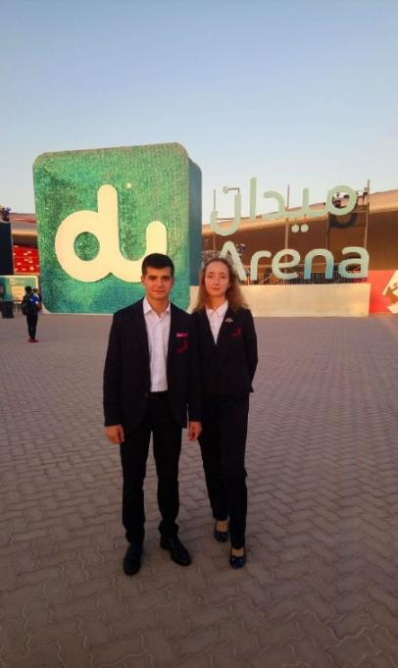
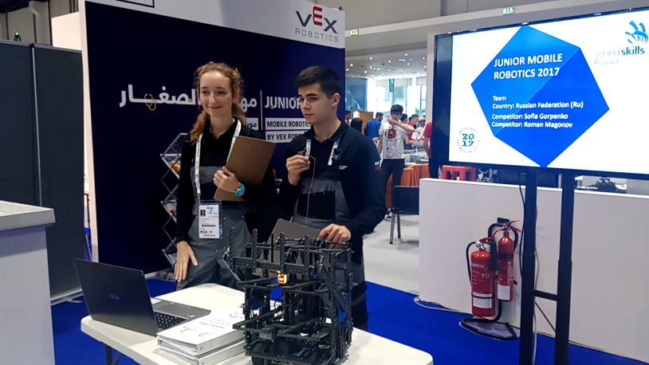
В 2017 году команда гимназии в составе российской юниорской сборной WorldSkills Russia приняла участие в международных презентационных соревнованиях JuniorSkills в рамках WorldSkills Abu Dhabi 2017.

Slide 8
Преимущества Fusion 360
Программа легче в освоении, чем другие САПР.
Система работает в «облаке», она не нагружает компьютер – не нужно иметь мощный ПК.
Система отлично подходит для организации сетевого взаимодействия команды проектировщиков: все изменения сразу синхронизируются в «облаке».
Не требуется дополнительного программного обеспечения для визуализации, анимации и разработки документации проекта.
Студенты и школьники могут использовать Fusion 360 бесплатно.

Slide 9
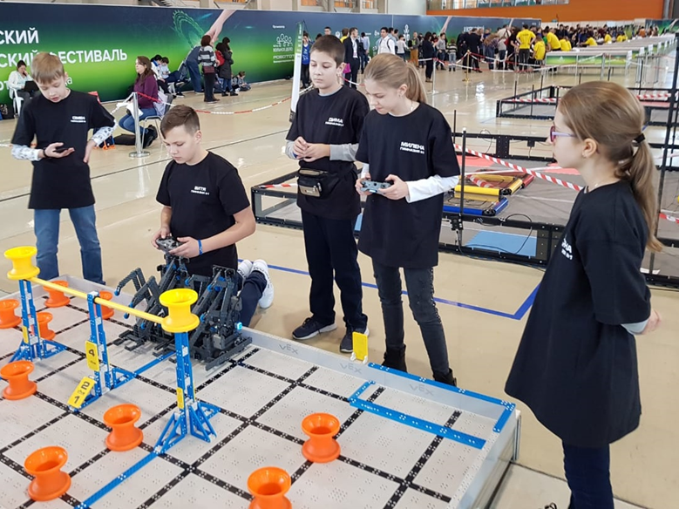
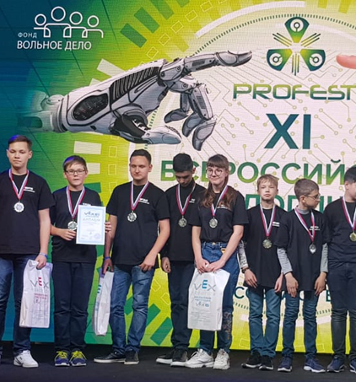

Slide 10
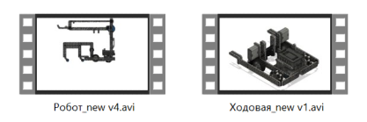
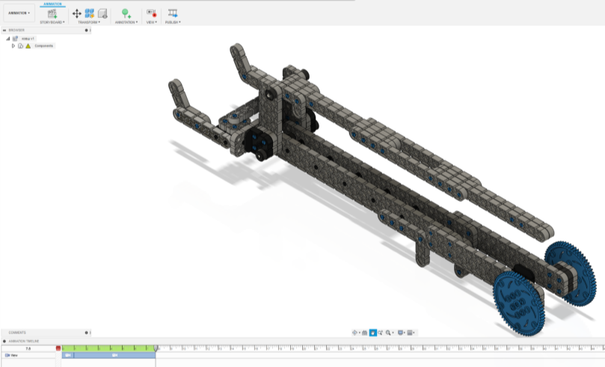
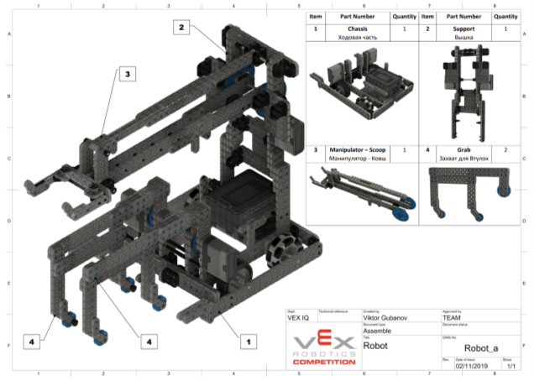
Материалы проекта Fusion 360

Slide 11
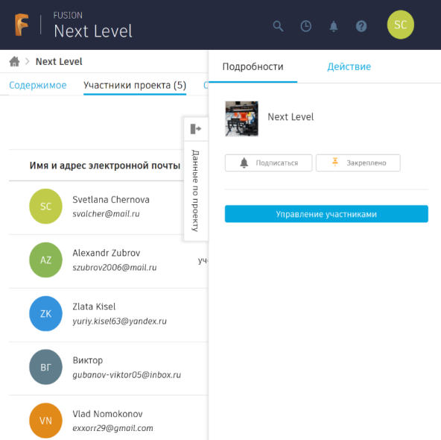
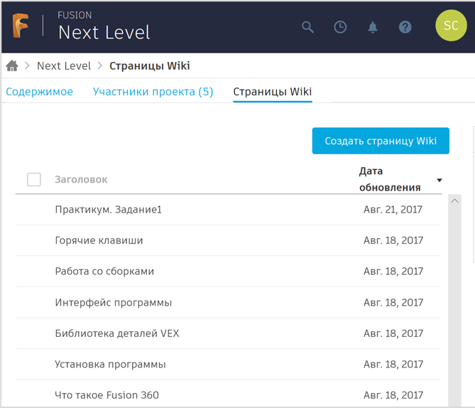
Fusion Team

Slide 12
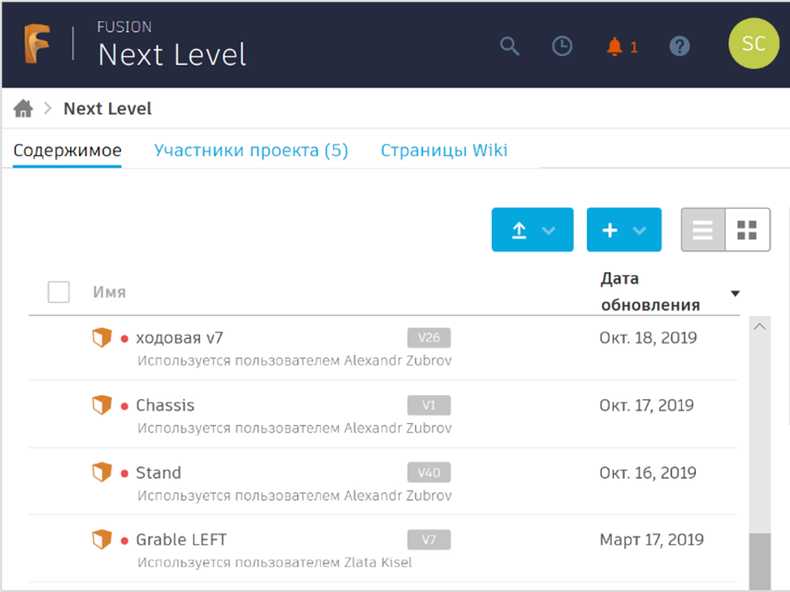
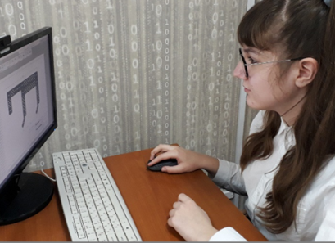
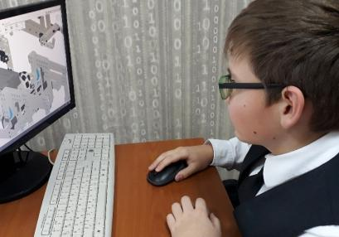
Fusion Team

Slide 13
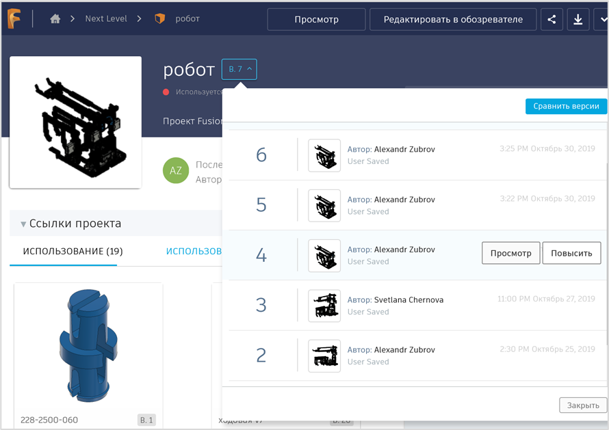
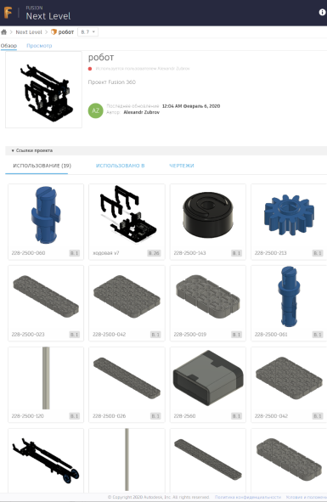
Fusion Team

Slide 14
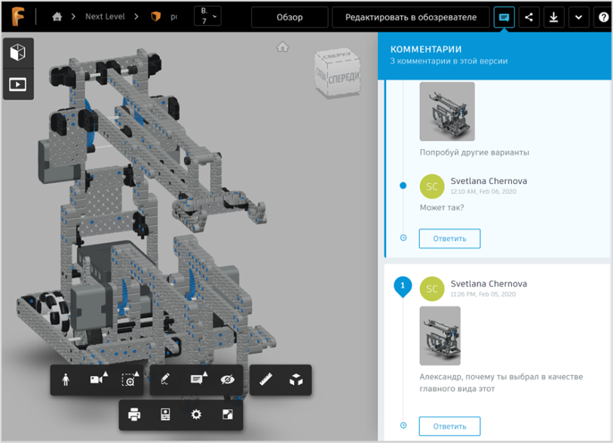
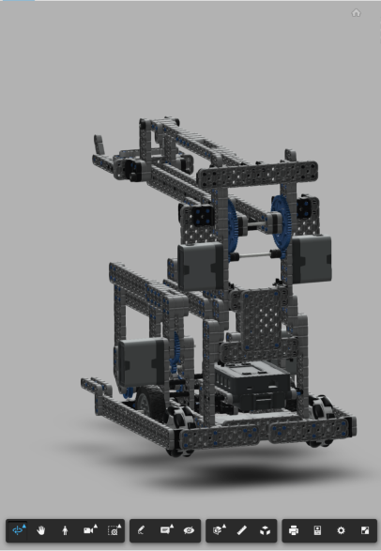
Fusion Team

Slide 15
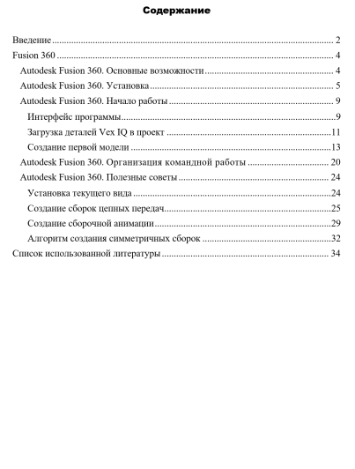
3D-моделирование. Autodesk Fusion 360 для робототехники

Slide 16
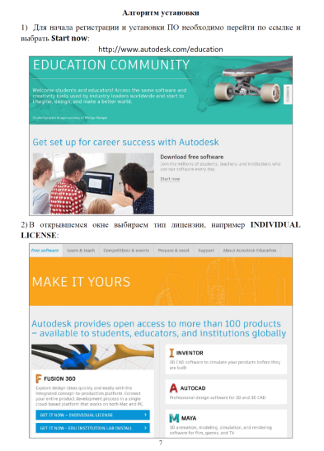
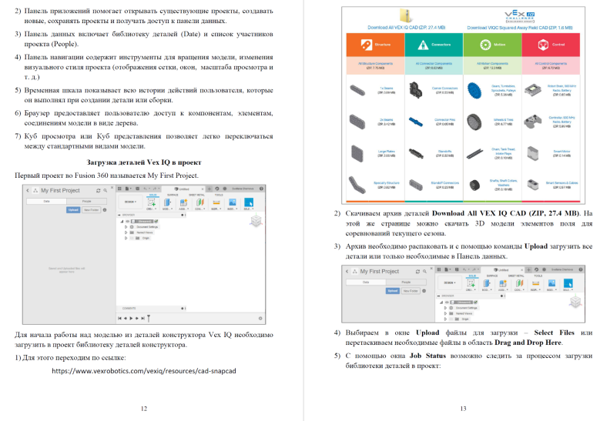
3D-моделирование. Autodesk Fusion 360 для робототехники

Slide 17
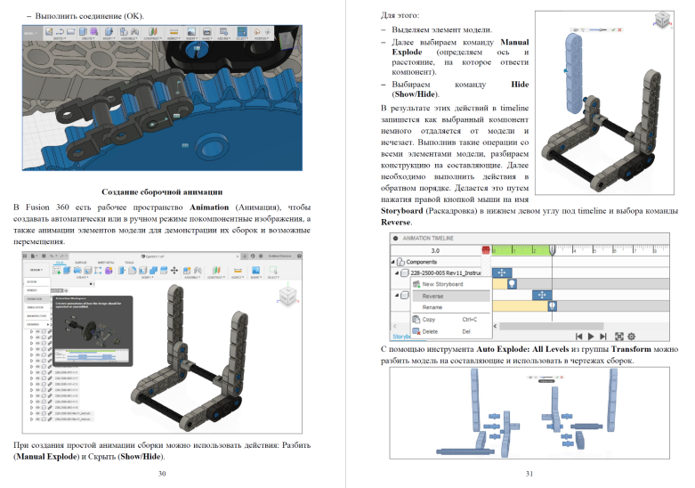
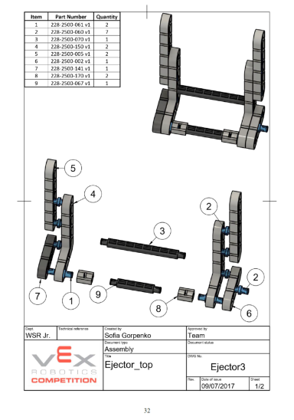
3D-моделирование. Autodesk Fusion 360 для робототехники

